Slide 1
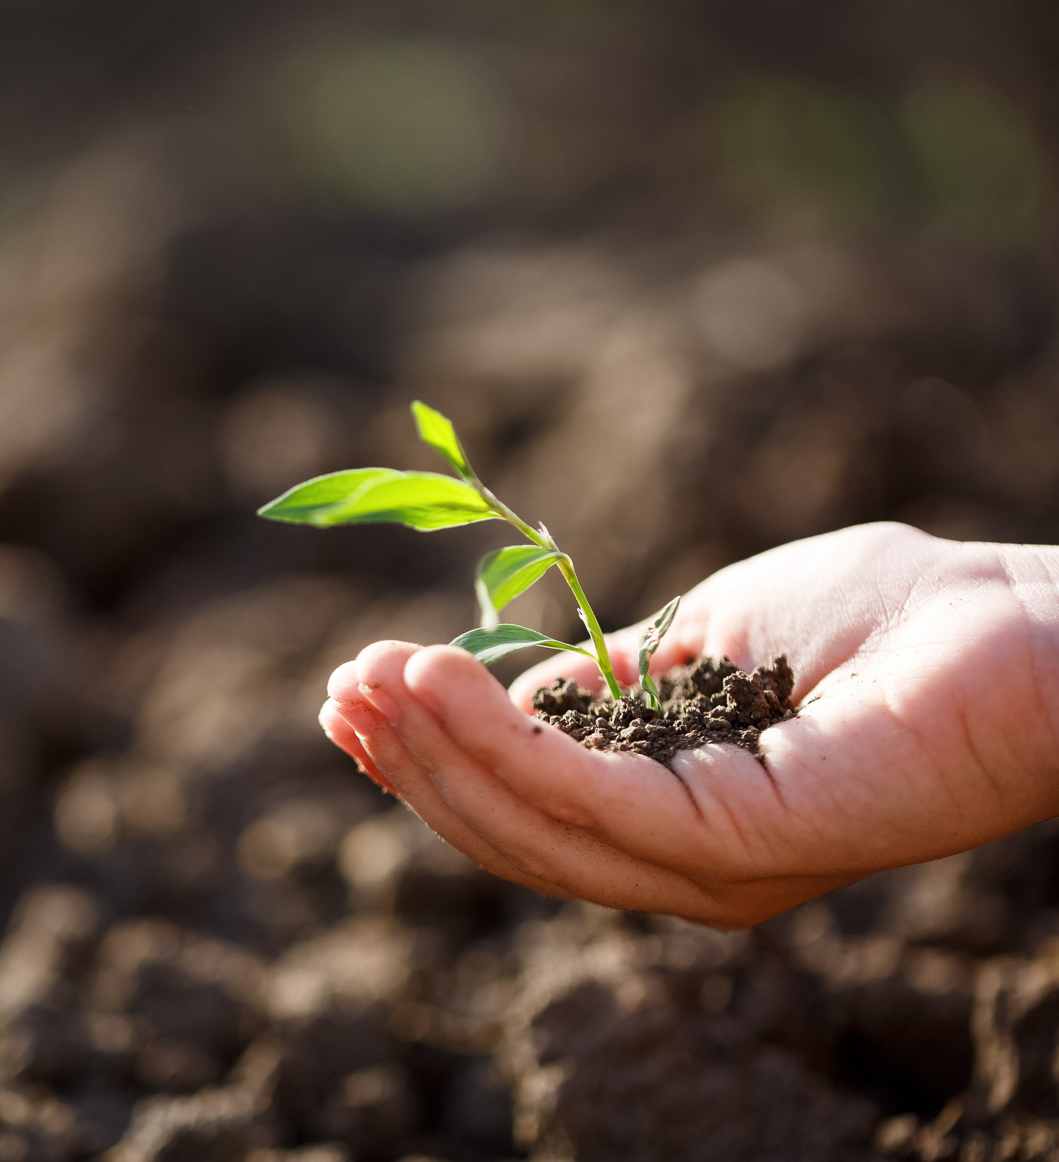
Prezentace společnosti
#namalickostechzalezi

Slide 2
EKOLOGICKÉ PRODUKTY
UDRŽITELNÁ MÓDA
Naše 3 pilíře
NAKLÁDÁNÍ S ODPADY

Slide 3
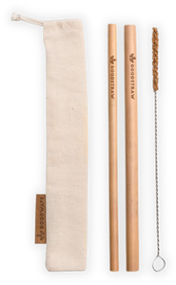
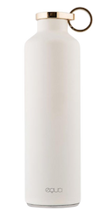
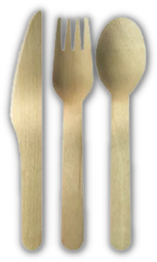
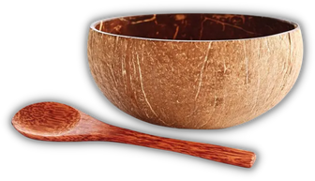
Produktová část
Ekologické produkty

Slide 4
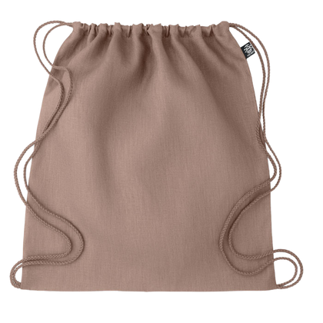
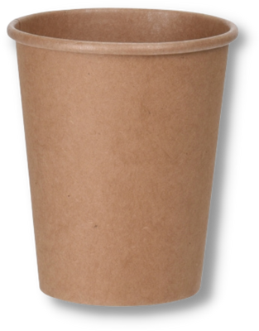
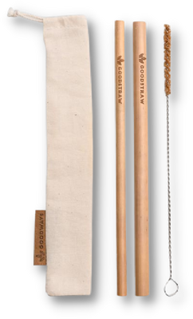
KONOPNÝ BATOH
Batohy z konopí garantující pevnou strukturu. Poutka jsou z konopného tkalounu. Složení: 100 % konopí
KELÍMEK Z KRAFTOVÉHO PAPÍRU
100% rozložitelný. Kompostovatelné, v krabičce
z recyklovaného papíru. Nerozpustný.
KOVOVÁ BRČKA
Ekologická sada čtyř kovových brček, čistícího kartáčku a cestovního sáčku. Pro horké i studené nápoje.

Slide 5
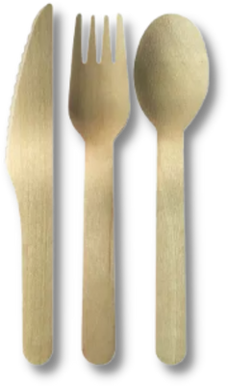
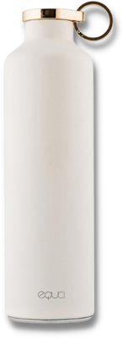
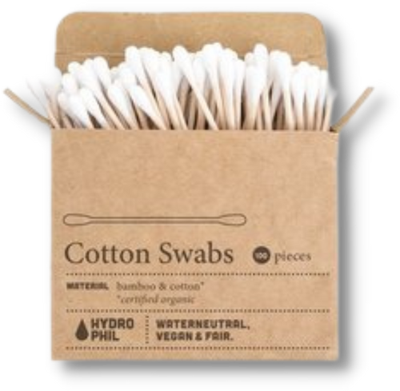
DŘEVĚNÉ PŘÍBORY
Dřevěné lžíce, nože i vidličky jsou pevné a šetrné k přírodě.
Vyrobené z březového dřeva s FSC certifikátem, který zaručuje šetrný způsob těžby a zpracování dřeva.
EKOLOGICKÁ TERMOSKA
Designová termoska z nerezové oceli bez toxických látek. Pro horké i studené nápoje.
BAMBUSOVÉ VATOVÉ TYČINKY
100% rozložitelné. Kompostovatelné, v krabičce
z recyklovaného papíru.

Slide 6
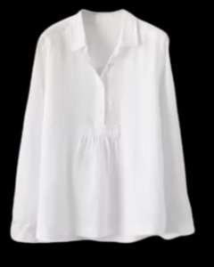
Produktová část
Udržitelná móda
Udržitelná móda

Slide 7
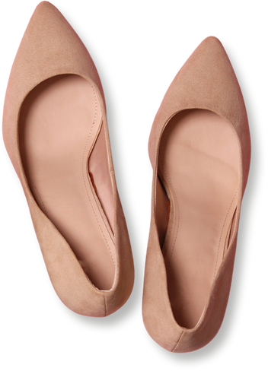
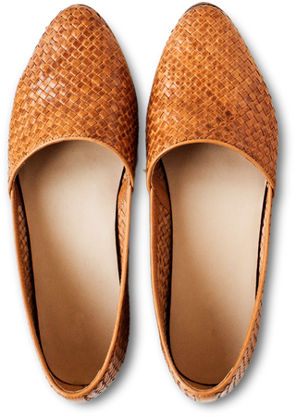
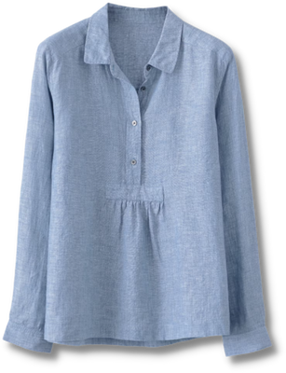
LETNÍ BALERÍNKY
Vycházková obuv vhodná na promenádu či společenskou událost. Vyrobené ze semiše
VYCHÁZKOVÉ BOTY Z LÝKA
Vycházková obuv vhodná na promenádu, vysoká pevnost a komfort.
KOŠILE ZE 100% LNU
Krásná letní halenka ze strukturovaného lnu barveného přízí a košilovým límečkem.

Slide 8
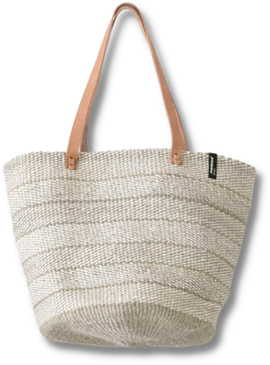
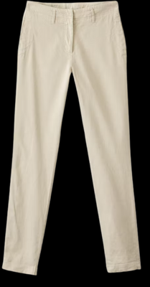
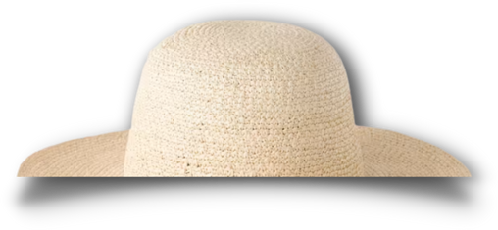
PLÁŽOVÁ TAŠKA ZE SISALU
Ručně vyráběná taška ze sisalu a papírových vláken inspirována Afrikou.
Handmade by
Cleaners
LNĚNÉ KALHOTY
Ležérní kalhoty zkráceného střihu na denní vycházky, které tvoří krásnou siluetu.
TKANÝ KLOBOUK ZE SLÁMY
Ručně tkaný z palmových listů
s minimálními ekologickými dopady.

Slide 9
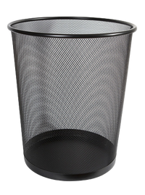
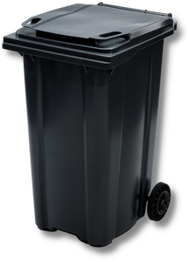
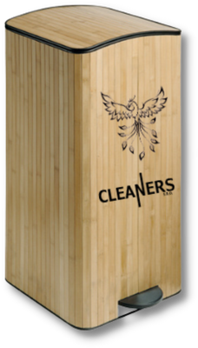
Produktová část
Udržitelná móda
Nakládání s odpady

Slide 10
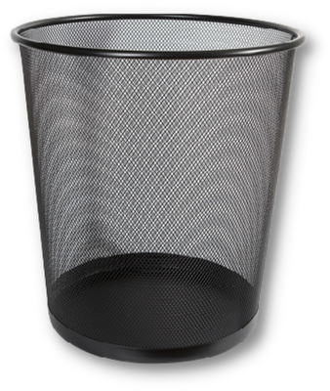
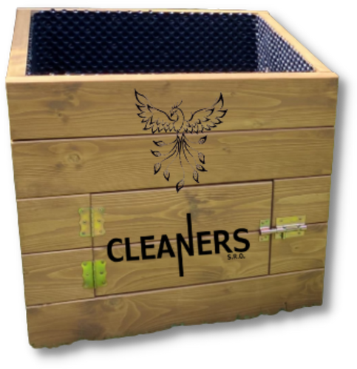
KOVOVÝ ODPADKOVÝ KOŠ
Kancelářský odpadkový koš
s horním děrováním a dlouhou životností.
BAMBUSOVÝ KOŠ na popel
Krásný a praktický koš na popel či prádlo ve světle hnědé barvě, vyrobený z přírodního bambusu.
VYVÝŠENÝ kompostér
Nádoba na třídění ekologického odpadu
z domácnosti nebo ze zahrady.

Slide 11
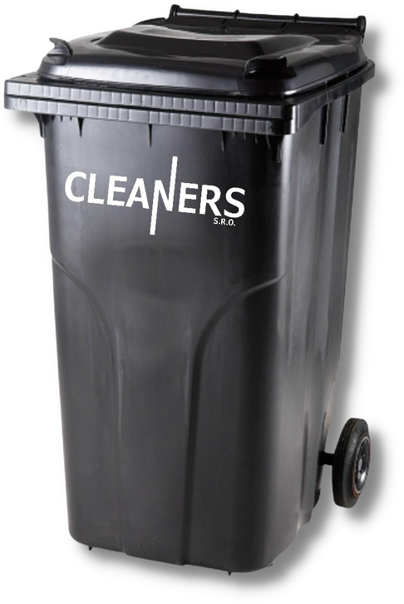
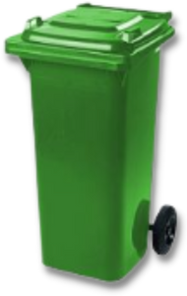
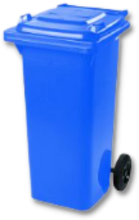
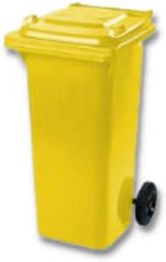
Další možné varianty
Nádoba, bez které to zkrátka nejde...
120 l
240 l
120 l
240 l
120 l
240 l
PLASTOVÁ POPELNICE
Robustní konstrukce a vysoce kvalitní materiály, které zaručí odolnost proti UV záření i mrazu. Snadná manipulace díky kolečkům. Po ukončení životnosti je nádoba plně recyklovatelná.

Slide 12
Dále máme v nabídce...
SVOZ ODPADU
EKOLOGICKÉ HRY
Pro zlepšení prostředí ve smyslu zákona o odpadech provádíme také sběr separovaných složek komunálního odpadu.
Prodáváme také hru Jenga plnou napětí, která je vyrobena ze smrkového dřeva a je naimpregnovaná toxicky nezávadnými oleji.

